Slide 1
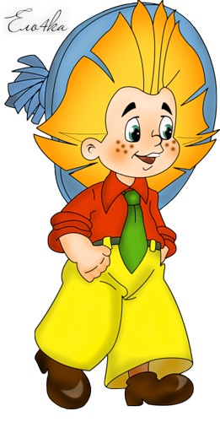
Имя собственное
Русский язык
1 класс

Slide 2
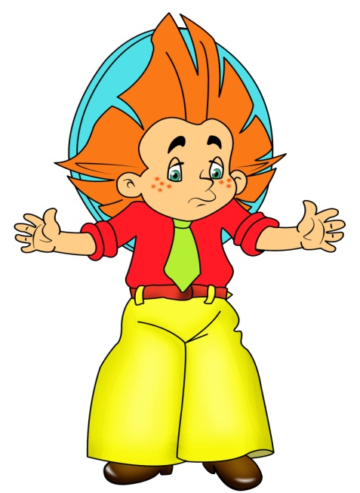
Винтик из Цветочного города написал приглашение Незнайке и другим малышам:
Дорогой друг!
Приходи ко мне домой на день рождения.
Твой сосед.
Он разложил «Приглашения» в почтовые ящики, но друзья не поняли Винтика.

Slide 3
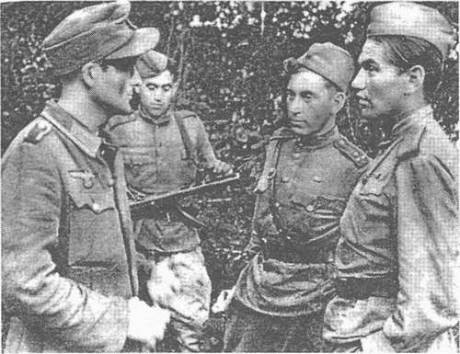
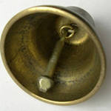
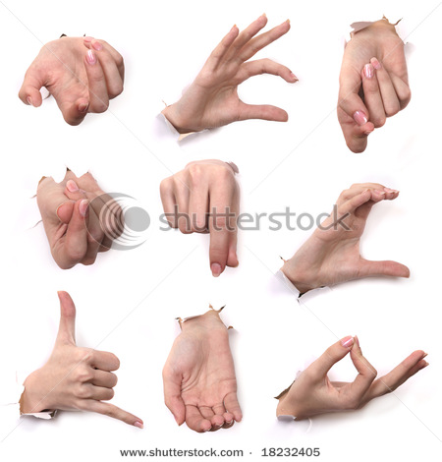
Слово называет предмет
Назовите значения слова:
Язык

Slide 4
Прочитайте предложения и назовите значение выделенных слов:
Из большой коробки папа достал винтик. Сегодня Винтик приглашает малышей на свой День рождения.
винтик – крепёжная деталь
Винтик – имя литературного героя

Slide 5
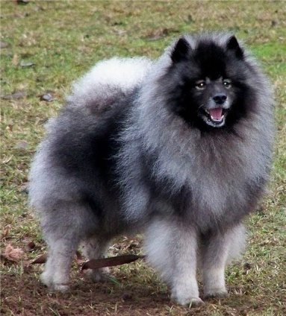
Спишите текст, раскрывая скобки:
Мою собаку зовут
арик. Малыш несёт воздушный арик.
Ш
(Ш, ш)
(Ш, ш)
ш

Slide 6
Диагностические задания
1. Определите значение подчеркнутого слова в предложении:
Роза стоит на остановке.
Роза стоит в вазе.
2. Закончите фразу:
«Роза стоит на остановке» слово «роза» означает ……………. .
«Роза стоит в вазе» слово «роза» означает …………… .

Slide 7
Физминутка для глаз

Slide 8
Определите имена собственные в тексте и подчеркните
Первоклассник
Первоклассник Вова Макаров живёт в городе Владимире на улице Лесной. В школу его провожает сестра Анна. За ними бежит собака Дружок. В классе Володя сидит с другом Юрой. Учительница Ольга Михайловна читает детям сказку «Репка».

Slide 9
Диагностические задания
Рабочая тетрадь, № 3
Прочитайте текст «Моя семья», выделите
имя собственное значком Х,
имя нарицательное – значком V.
2. Выпишите из текста «Моя семья»:
- имена и отчества родителей
Игоря Свиридова;
- отчество Игоря.

Slide 10
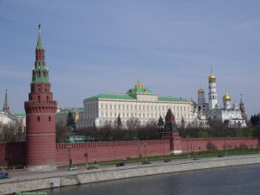
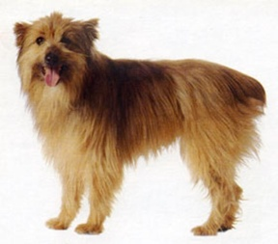
Назовите общим словом:
Ульяна, Игорь, Яков -
Москва, Петербург -
Петров, Ковалев, Осипова -
Зорька, Шарик, Мурка -
имена
названия городов
фамилии
клички животных
Назовите значение выражения «имя собственное».
Расскажите о правописании имён собственных.

Slide 11
Прочитайте слова, подберите к словам левого столбика соответствующее имя собственное из правого столбика и соедините стрелкой:
девочка
мальчик
собака
корова
город
улица
учительница
врач
сказка
Альма
Ольга Михайловна
Иван Степанович
Аня
Зорька
Москва
«Колобок»
Игорь
Лесная

Slide 12
Диагностические задания
Прочитайте текст, подберите подходящие по смыслу имена собственные, используя слова для справок, и напишите его.
Напишите название текста.
Проверьте правильность его оформления
_____________
Летом _______ ________ отдыхает у бабушки. Её зовут ______ _______. Они живут в поселке _________ на берегу озера ________. Дом охраняет собака _________.
Слова для справок: Петров, Никита, Мария Ивановна, Горки, Дружок, Белое, Лайка, Нина, Лесное, Гришина, Иван Васильевич.

Slide 13
Составьте предложение и напишите имя собственное, используя слова для справок
Собаки ………… и ………… летали в космос .
На берегу реки Сетунь стоит
село …………… .
Слова для справок:
Белка, стрелка, Светлое, Стрелка, Круглое, белка, Дружок, светлое, круглое.

Slide 14
Диагностические задания
Напишите имена собственные, которые можно образовать от слова «василёк»:
Имя – ……………………………………….
Фамилия – ………………………………....
Название города – ………………………..
Кличка животного – ………………………

Slide 15
Напишите имена собственные, которые начинаются на букву «М»:
Имя – М………………………
Фамилия – М…………………
Название города – М………
Кличка животного – М……

Slide 16
Диагностические задания
Прочитайте текст и подчеркните имена собственные.
Исправьте ошибки в тексте и напишите.
Миша Комаров прочитал книжку «Каникулы в простоквашино». Ему понравились дядя Фёдор и кот матроскин.

Slide 17
Алгоритм оформления приглашения
Чтобы оформить приглашение, надо:
• использовать вежливое обращение;
• написать название мероприятия (День рождения, дискотека, концерт), которое будет проводиться;
• указать день и время проведения мероприятия;
• написать место проведения (адрес);
• написать имя приглашающего.

Slide 18
ПРИГЛАШЕНИЕ
Дорогая мамочка!
Приглашаю тебя на концерт.
Приходи 7 марта в 12 часов
в школу.
Ваня.

Slide 19
Информативный вариант
Помогите Винтику написать приглашение другу на День рождения, используя образец:
Дорогой ___________________!
Приглашаю тебя на ______________________
завтра в __________ часов,
улица _________________ , дом ______. ______

Slide 20
Импровизационный вариант
Исправьте ошибки в «Приглашении», используя приобретённые знания и умения темы «Имя собственное»:
Моему другу с соседней улицы.
Дорогой друг! Приходи ко мне домой на день рождения. Твой сосед.

Slide 21
Эвристический вариант
Напишите такое приглашение одному из малышей на День рождения к Винтику, которое вы хотели бы получить сами.

Slide 22
самоанализ
Закончите предложения:
1. Мне важно правильно писать имя собственное, потому что…
2. Чтобы написать приглашение без ошибок, нужно…

Slide 23
самооценка
Закончите предложение:
Я …………….. (очень, не очень) доволен приглашением на День рождения, которое сделал ……………… (сам, с помощью одноклассников, учителя)

